Slide 1
Đạo đức
BÀI 5: CHĂM SÓC BẢN THÂN KHI BỊ ỐM

Slide 2
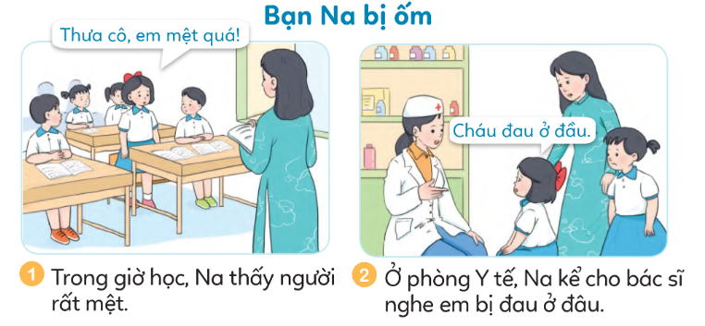
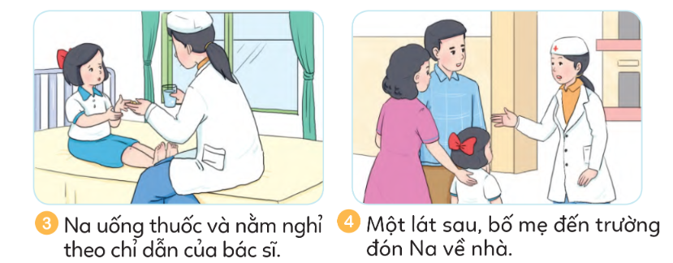
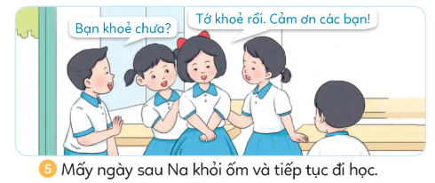
BẠN NA BỊ ỐM

Slide 4
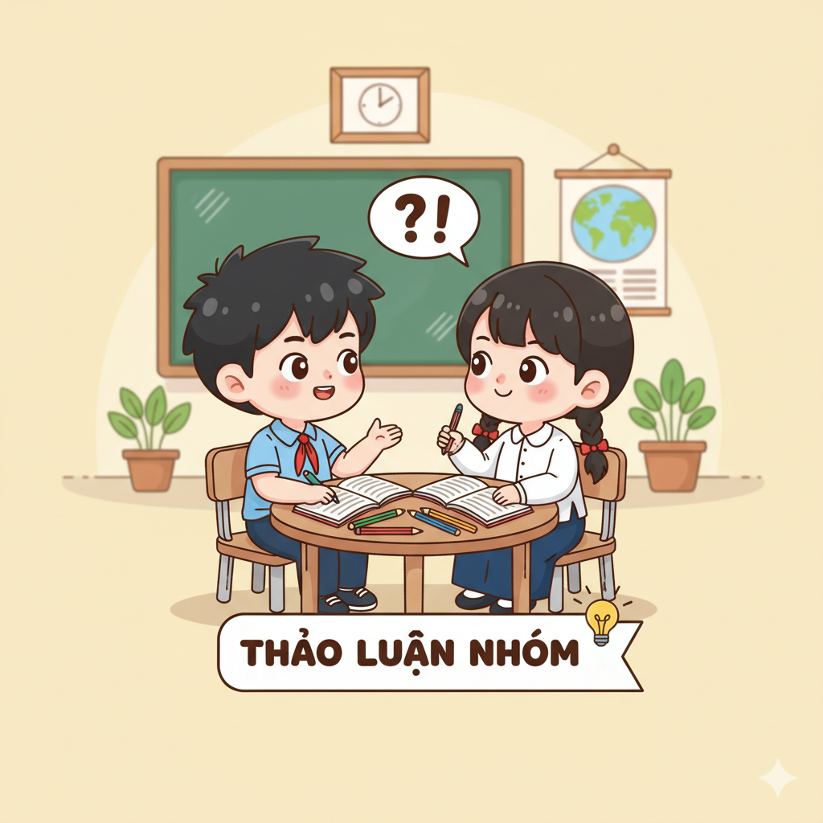
Bạn Na đã làm gì khi bị ốm ở lớp?
Việc làm đó giúp gì cho bạn Na?

Slide 5
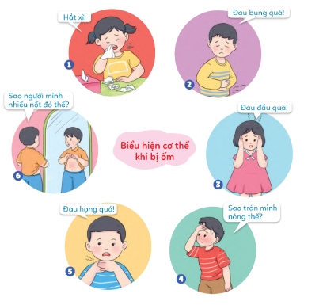

Slide 6
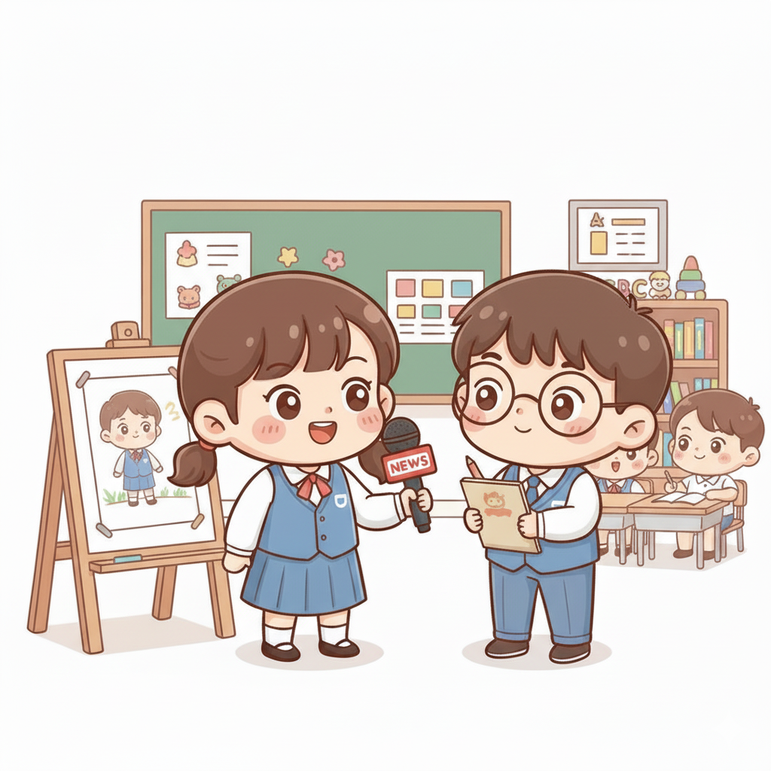
TRÒ CHƠI
TẬP LÀM PHÓNG VIÊN

Slide 7
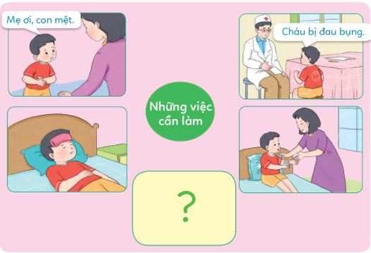

Slide 8
